Slide 1

CER PITHIVIERS CONDUITE
20 avenue de la République
45300 PITHIVIERS

Slide 2


CER RÉSEAU
L’association des Centres d’Education Routière, forte de plus de 550 enseignes réparties sur l’ensemble du territoire français, est un réseau d’écoles de conduite, créé en 1983 et regroupant des professionnels dont le premier métier est de former des futurs conducteurs.
L’objectif principal de CER réseau est de participer activement à l’amélioration de la sécurité routière de l’ensemble des usagers de la route, quels que soient leur âge et la nature de leur activité. Les adhérents au réseau des CER sont des chefs d’entreprise indépendants qui ont fait le choix de se retrouver sous une même bannière.

Slide 3
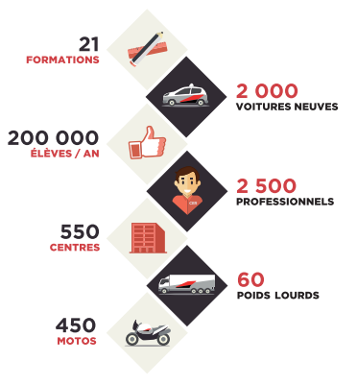
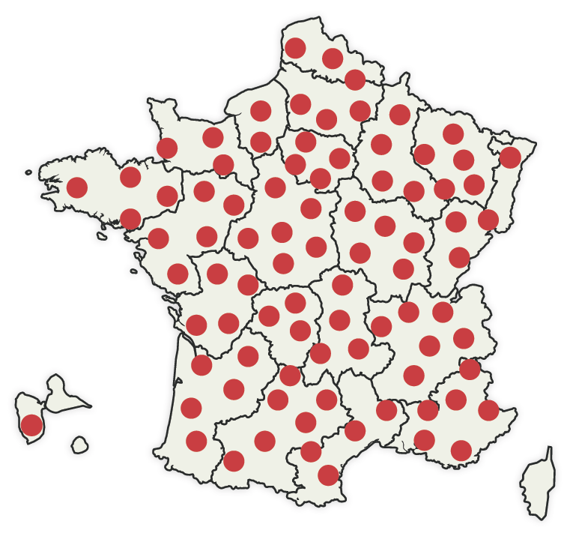
CER RÉSEAU

Slide 4
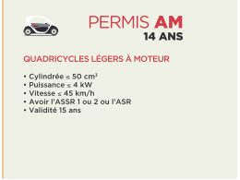
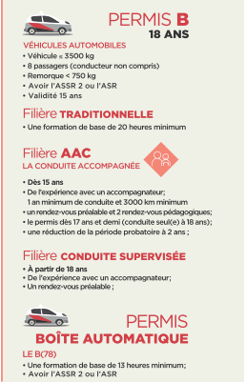
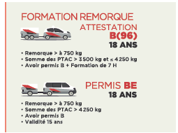

Nos FORMATIONS
*
*La formation peut également être effectuée sur des véhicules aménagés pour des personnes à mobilité réduite

Slide 5
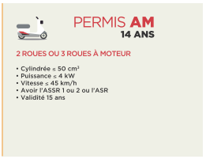
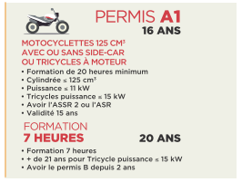
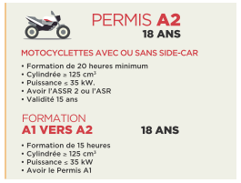
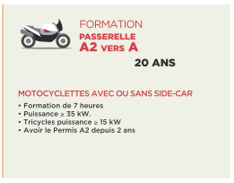
FORMATIONS PARTICULIERS

Slide 6
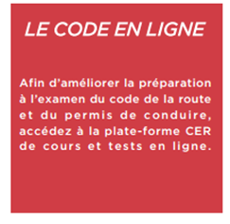
FORMATIONS PARTICULIERS

Slide 7

NOTRE ÉQUIPE
CHARGÉ(E) DES RELATIONS
AVEC LES ÉLÈVES
NOS ENSEIGNANTS
-Formation B
-MARJORIE LAMBERT
NAZAN KAOUKAB
DELPHINE SOULLIER
NELLY ROPTIN
ELISABETH PURENNE
MARJORIE LAMBERT
RESPONSABLE PÉDAGOGIQUE
PURENNE PHILIPPE (B/A/BE)
ROMAIN BAUDIN (B/A/BE)
JOHANN REAU (B/A)
JEAN NOEL CASTELAIN (B)
DOMINIQUE ALLENDE (B)
-
-
PHILIPPE PURENNE
#
ENJOY
DRIVING
*LE PLAISIR DE CONDUIRE
CRITÈRE 4.1 DU LABEL DE L’ETAT

Slide 8
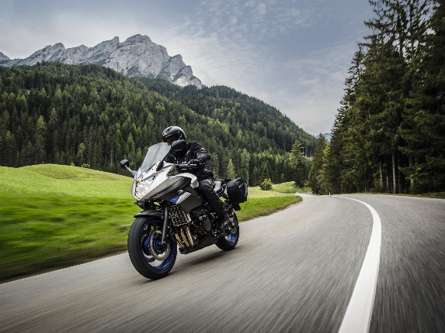






INFOS PRATIQUES
FORMATIONS 2 & 3 ROUES
>> Formations dispensées
PERMIS
3 ROUES
Notre école de conduite dispose d’une piste située à
ZONE D ACTIVITE DE MORAILLES PITHIVIERS LE VIEIL 45300
Elle se situe à 3 km (soit 5 min de l’école de conduite)
Le point de RDV se fait toujours à l’école de conduite
Engagé dans une démarche qualité, le CER PITHIVIERS CONDUITE met à votre disposition un enseignant expert pour un groupe de 3 élèves maximum lors des cours de maniabilité sur plateau, et un groupe 3 élèves maximum lors des cours de circulation.
CRITÈRE 5.2 DU LABEL DE L’ETAT

Slide 9
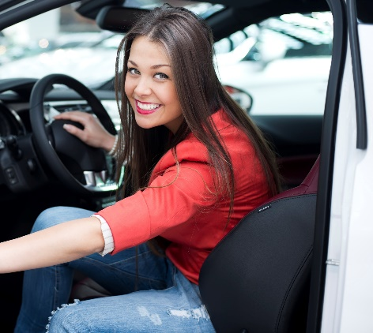


LES ENJEUX
DE LA FORMATION
AU PERMIS DE CONDUIRE
ENJEUX & OBJECTIFS
Comment sont évalués vos progrès ?
L’obtention du permis de conduire est devenue un outil social indispensable pour une très grande partie des jeunes de notre société.
Au-delà du plaisir de conduire, l’utilisation d’un véhicule est souvent indispensable pour les études, le travail ou les loisirs.
>> ROULER EN SÉCURITÉ EST DONC UNE
NÉCESSITÉ POUR TOUS.
L’objectif principal des écoles de conduite du réseau CER est d’amener tout élève vers la réussite, en transmettant à chacun la maîtrise de compétences en termes de savoir-être, savoirs, savoir-faire et savoir-devenir.
Apprendre à conduire est une démarche éducative exigeante devant être prise au sérieux et avec assiduité.
A l’aide de grilles de progression permettant
de valider vos acquis !
L’enseignant évalue vos savoirs comportementaux, techniques et environnementaux au fil
de votre apprentissage.
Des évaluations tout au long de votre parcours vous permettront également de mesurer vos progrès et ainsi vous présenter aux épreuves du permis de conduire lorsque l’ensemble des compétences requises seront validées.
CRITÈRE 2.2 DU LABEL DE L’ETAT

Slide 10

TOUT SAVOIR SUR
L’EXAMEN PRATIQUE
DU PERMIS DE CONDUIRE
L’épreuve pratique de l’examen du permis de conduire est évaluée par un expert : l’inspecteur du permis de conduire et de la sécurité routière
L’évaluation réalisée par l’expert est basée sur des textes réglementaires et instructions précises qui
en fixent les modalités.
Cette évaluation consiste en un bilan des compétences nécessaires et fondamentales devant être acquises pour une conduite en sécurité, car la conduite est un acte difficile qui engage une responsabilité forte.
L’expert s’attache à valoriser vos acquis comportementaux plutôt que vos faiblesses. Il réalise ainsi un inventaire des points positifs et des points négatifs restitués par rapport à une compétence donnée.
Un échange entre l’expert et vous peut s’instaurer au cours de l’épreuve.
A l’issue de l’épreuve, l’expert retranscrit de façon formelle ce bilan de compétences dans une grille
d’évaluation.
CRITÈRES D’ÉVALUATION
Réaliser un parcours empruntant des voies à caractère urbain, routier et/ou autoroutier
Suivre un itinéraire ou vous rendre vers une destination préalablement établie, en vous guidant de manière autonome, pendant une durée globale d’environ cinq minutes
Réaliser deux manœuvres différentes, dont une au moins en marche arrière et une à son initiative
Procéder à la vérification d’un élément technique à l’intérieur et à l’extérieur du véhicule et répondre à une question en lien avec la sécurité routière
Appliquer les règles du code de la route, notamment les limitations de vitesse s’appliquant aux élèves conducteurs
Adapter votre conduite dans un souci d’économie de carburant et de limitation de rejet de gaz à effet de serre
Faire preuve de courtoisie envers les autres usagers, et notamment les plus vulnérables.
CRITÈRE 2.2 DU LABEL DE L’ETAT

Slide 11

TOUT SAVOIR SUR
L’ÉVALUATION DE DÉPART
Durée :
Entre 45 min et 1h00
L’évaluation de départ permet d’estimer le nombre d’heures dont l’élève aura besoin pour obtenir son permis de conduire dans les meilleures conditions d’apprentissage, et ainsi qu’une proposition chiffrée
LES
OBJECTIFS
LE
MOYEN UTILISÉ
SIMULATEUR
Evaluation réalisée sans formateur
LES
COMPÉTENCES
EVALUÉES
- vos prérequis en matière de connaissances des règles du code de la route et en matière de conduite d’un véhicule ;
- vos expériences vécues en tant qu’usager de la route ;
- vos compétences psychomotrices ;
- vos motivations.
CRITÈRE 1.1 DU LABEL DE L’ETAT

Slide 12

TOUT SAVOIR SUR
L’ÉVALUATION DE DÉPART
Durée :
45 min
L’évaluation de départ permet d’estimer le nombre d’heures dont l’élève aura besoin pour obtenir son permis de conduire dans les meilleures conditions d’apprentissage, et ainsi qu’une proposition chiffrée
LES
OBJECTIFS
LE
MOYEN UTILISÉ
ORDINATEUR
Évaluation réalisée sans formateur
Évaluation cognitive effectuée sur le logiciel EasySystème® de Code Rousseau
LES
COMPÉTENCES
EVALUÉES
- vos prérequis en matière de connaissances des règles du code de la route et en matière de conduite d’un véhicule ;
- vos expériences vécues en tant qu’usager de la route ;
- vos compétences psychomotrices ;
- vos motivations.
CRITÈRE 1.1 DU LABEL DE L’ETAT

Slide 13

TOUT SAVOIR SUR
L’ÉVALUATION DE DÉPART
Durée :
1h00
L’évaluation de départ permet d’estimer le nombre d’heures dont l’élève aura besoin pour obtenir son permis de conduire dans les meilleures conditions d’apprentissage, et ainsi qu’une proposition chiffrée
LES
OBJECTIFS
LE
MOYEN UTILISÉ
VÉHICULE
Évaluation réalisée avec formateur
Evaluation en situation réelle où le formateur
utilise une grille d’évaluation
LES
COMPÉTENCES
EVALUÉES
- vos prérequis en matière de connaissances des règles du code de la route et en matière de conduite d’un véhicule ;
- vos expériences vécues en tant qu’usager de la route ;
- vos compétences psychomotrices ;
- vos motivations.
CRITÈRE 1.1 DU LABEL DE L’ETAT

Slide 14
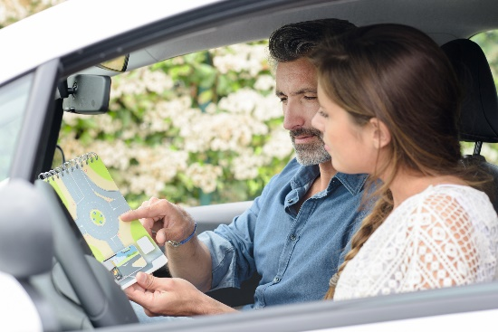

POURQUOI CHOISIR
LA CONDUITE
ACCOMPAGNÉE ?
1/ Se former dans la durée
Formation accessible à partir de 15 ans avec un passage d’examen dès 17 ans et demi !
PHASE 1 : FORMATION INITIALE
PHASE 2 : CONDUITE ACCOMPAGNÉE
Une évaluation préalable
Une formation théorique
Un examen théorique
Une formation pratique (20h de cours minimum)
Un rendez-vous préalable d’une durée minimum de 2h
Une phase de conduite d’un an minimum sur au moins 3000 km, en compagnie d’un ou plusieurs accompagnateurs
Deux rendez-vous pédagogiques de 3h au cours de la phase de conduite
2/ Augmenter ses chances de réussite
74% de taux de réussite contre 55% pour la filière B traditionnelle
La conduite accompagnée garantie une meilleure sécurité
CRITÈRE 5.1 DU LABEL DE L’ETAT

Slide 15

POURQUOI CHOISIR
LA CONDUITE
ACCOMPAGNÉE ?
3/ Les avantages
ASSURANCE
Avantages tarifaires des compagnies d’assurance
- Surprime de la 1ere année diminuée de 50%
- Suppression de la surprime la 2ème année si l’élève n’a occasionné aucun accident
PERMIS PROBATOIRE
Période probatoire réduit à
2 ans, au lieu de 3 pour les conducteurs issus de la formation traditionnelle
MOINS D’ACCIDENT
Quatre fois moins d’accidents que les conducteurs issus de la formation traditionnelle au cours des premières années de conduite
BON À SAVOIR
LES ACCOMPAGNATEURS DOIVENT
- être titulaire du permis B depuis au moins
5 ans sans interruption
- obtenir l’accord de l’assureur
- ne pas avoir de condamnation pour
certains délits (alcool, stupéfiants…)
- être mentionné dans le contrat signé
avec l’école de conduite
- participer à l’évaluation de la dernière
étape de la formation
DOCUMENTS À PRESENTER LORS
D’UN CONTRÔLE ROUTIER
- le formulaire de demande de permis « 02 » ou sa copie
- le livret d’apprentissage AAC
- le disque « Conduite Accompagnée » apposé
à l’arrière du véhicule
- le permis de conduire de l’accompagnateur
CRITÈRE 5.1 DU LABEL DE L’ETAT

Slide 16










Parcours de formation
RENSEIGNEMENTS PERSONNELS DE L’ÉLÈVE
Nom : ……………………..…………………………..……………………..
Prénom : ……………………...………………………….………………….
Type de permis …………………………….............................................
1
2
3
4
5
6
7
8
Evaluation de départ
Inscription
Formation théorique
Cours de code
Heures min. à effectuer : ………………….
Tests
Heures min. à effectuer : ………………….
Alternance de théorie et de pratique
Examen Théorique
Heures de conduite
Heures min. à effectuer : ……………….
Examen Blanc
Examen pratique
Conduite accompagnée
Conduite supervisée
COURS OBLIGATOIRES
PARCOURS THÉORIQUE
PARCOURS PRATIQUE
THÈMES :
L’arrêt et le stationnement
Les croisements et les dépassements
La connaissance de la réglementation générale
du permis de conduire
L’éco-conduite
Les priorités
Votre présence est obligatoire pour les cours collectifs sélectionnés.
Ces cours sont dispensés en présentiel par des enseignants de la conduite et de la sécurité routière titulaire d’une autorisation d’enseigner en cours de validité.
La formation théorique portant sur des questions « d’entraînement au code » peut être suivie à votre rythme, soit :
- dans l'école de conduite avec un support média ou avec un enseignant
- via Internet (code en ligne CER)
Pendant la phase pratique, vous serez amené(e) à circuler :
- en ville
- en rase campagne
- sur autoroute
- de nuit
Les règles de circulation
La signalisation
Les comportements dans les tunnels
La visibilité
La prise de conscience des risques
Le respect des autres usagers – Le partage de l’espace public
CRITÈRE 3.1 DU LABEL DE L’ETAT

Slide 17



CER PITHIVIERS CONDUITE
20 avenue de la République
45300 PITHIVIERS
HORAIRES DES
COURS DE CODE
HORAIRES DES
TESTS DE CODE libres
HORAIRES DES
COURS DE CONDUITE*
MATIN
APRÈS-MIDI
MATIN
APRÈS-MIDI
MATIN
APRÈS-MIDI
LUN. 15h00 – 16h00*
MAR. 10h00 – 11h00 16h00 – 17h00
MER. 10h00 – 11h00 15h00 – 17h00
JEU.
VEN. 10h00 – 11h00 18h00 – 19h00
SAM. 09h00 – 10h00
Attention 1er lundi de chaque mois pas de
Code
Stage de code organisé à chaque vacances scolaires sur 3 jours
LUN. 14h15 – 19h*
MAR. 10h15 – 12h00 14h15 – 19h
MER. 10h15 – 12h00 14h15 – 19h
JEU. 10h15 – 12h00 14h15 – 19h
VEN. 10h15 – 12h00 14h15 – 19h
SAM 08h15 – 15h00
Lundi au Vendredi
Heures de conduite sur rdv
De 8 h à 19 h
Samedi
De 8 h à 12h – 13h à 17h
CRITÈRE 1.4 DU LABEL DE L’ETAT

Slide 18



Nous pouvons vous remettre, sur simple demande, les éléments suivants :
- Une copie du règlement intérieur
- Le bilan annuel de nos résultats & taux de réussite par formation
- Une synthèse des résultats des questionnaires de satisfaction

Slide 19
Lundi* de 14 h à 19 h
Mardi/Jeudi/V endredi
De 10 h à 12 h et de 14 h à 19 h
Mercredi
De 10 h à 12 h et de 13 h à 19 h
Samedi
De 8 h à 15 h (sans interruption)
*attention le bureau est fermé le 1er lundi du mois
l
Nos horaires d’ouverture:

